Slide 1
BUILDING VOCABULARY
VOCABULARY GRAPHICS

Slide 2
UČENJE STRANOG JEZIKA
Da li ste nekada čuli za termin pasivno znanje stranog jezika? Da li znate koliko je čest ovaj problem?
Pasivno znanje stranog jezika znači da se jezik uglavnom dobro razume, ali ne i govori, čita ili piše.
,,Nikako ovaj engleski da naučim, ali moram ga jednom progovoriti, mislim ja razumem, sve razumem, ali kada treba da pričam onda nastaje problem. Kako je moguće da odličnom razumem, a ne znam da pričam?’’
,,Celi život slušam taj engleski, gledam stalno filmove, serije i slušam muziku, ali nikad nisam mogao da ga pričam, konverzacija mi je veoma loša.’’
Da li se pronalazite u ovim primerima?
Verujem da većina vas da.
Ovaj problem nastaje usled neadekvatnog učenja jezika, koji leži u forsiranom učenju gramatike, slaboj konverzaciji, straha od grešaka i kratkim periodičnim učenjima jezika. Ljudi se uglavnom plaše da slobodno govore strani jezik, uvek prvo u glavi razmišljaju o svim gramatičkim pravilima, preslišavaju se - da li treba reći ovako ili možda ne... Zapravo bitno je samo pričati – jer kada jezik koristite, kada samostalno sastavljate rečenice u govoru ili pisanju – to je zapravo ono znanje koje ostaje. Neće Vam pomoći ni učenje npr. 10 nepoznatih reči dnevno, ukoliko ih nekoristite u govoru.

Slide 3
Kako od pasivnog znanja jezika doći do aktivnog?
Svaka lekcija namenjena učenju stranog jezika sastoji se iz sledećih sest delova:
Vokabular
Gramatika
Slušanje
Čitanje
Pisanje
Govor
Ovo su elementi koji su sastavni deo same strategije učenja jezika. Uz pomoć gramatike i adekvatnog vokabulara reći ćemo smislenu rečenicu. Da bismo vladali jazikom, potrebno je da vladamo svim gore navedenim delovima.
Zato koristite svaku priliku da pričate, da razmišljate na engleskom .Možete i maštati, šaliti se, koristiti razne izraze i fraze.

Slide 4
KAKO DA UČIMO NOVE REČI U STRANOM JEZIKU?
Reči je naravno najbolje učiti u kontekstu. Šta to znači?
Znači da reč umete da upotrebite u rečenici u govoru ili pisanju.
Kako onda najbolje i najtrajnije zapamtiti neku reč?
Evo jedne igre koja to može da ilustruje:

Slide 5
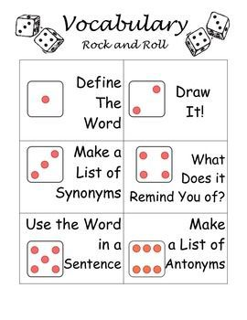
“KOCKARENJE”

Slide 6
“UČIMO KROZ IGRU”
Ovo je tzv. tehnika “kockarenje” i vrlo korisna igra. Izaberemo jednu reč, bacamo kockicu i pokušavamo da dođemo do odgovora.
Možda je ovo dug proces, ali ono što ovom prilikom naučimo, sigurno više nećemo zaboraviti.
To je spoj teorije i prakse koji dovodi do trajnog znanja.
Primer:

Slide 7
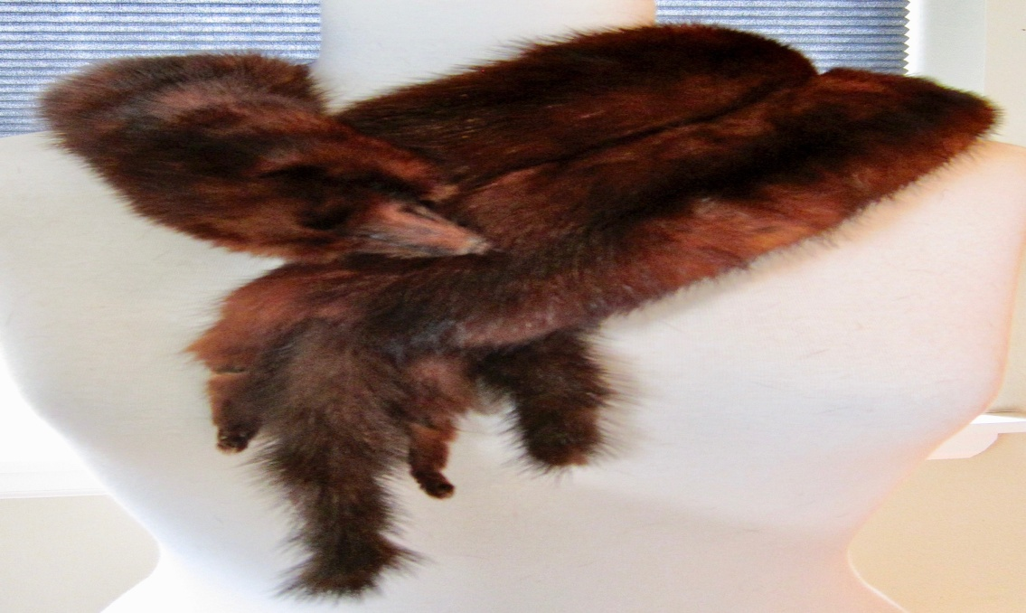
The noun “FUR”
Define the word:
THICK HAIR WHICH GROWS OVER THE BODY OF MANY ANIMALS
Draw it/illustrate it:

Slide 8
Use the word in a sentence:
It is nice to touch the cat’s soft fur.
Synonym:
hair

Slide 9
What does it remind you of?
FUR (krzno) u izgovoru isto zvuči kao FIR (jela)

Slide 10
A sada zadatak za vas!
Pozivam vas da pogledamo ovu vebstranicu. Kako su neki nastavnici motivisali učenike da uče nove reči:
https://animoto.com/blog/education/creative-ways-engage-students-video

Slide 11
LET’S MAKE A PRESENTATION!
Ilustrujte po jednu reč. Pokušajte da njeno značenje povežete sa nekom asocijacijom, oblikom slova, igrom boja i slika.
Pokušajmo da stvarno naučimo značenje reči, tj. da ga nikad ne zaboravimo, a isto vreme da se dobro zabavimo.
Od vaših crteža pravimo prezentaciju u Power Point i Prezi.
Good luck!

